Slide 1
Lázeňská léčba nefrourologických onemocnění
V Léčebných lázních Lázně Kynžvart
MUDr. Vítězslava Knedlíková

Slide 2
Lázeňská léčebně rehabilitační péče
JE NEDÍLNOU SOUČÁSTÍ KOMPLEXNÍ LÉČBY NEFROUROLOGICKÝCH ONEMOCNĚNÍ

Slide 3
Léčebné lázně Lázně Kynžvart jsou jediným lázeňským místem pro poskytování lázeňské léčebné péče nefrourologických onemocnění dětí v ČR

Slide 4
Každoročně absolvuje lázeňskou léčbu v nefrourologické indikaci kolem stovky dětí.
Nejčetnější skupinou jsou funkční poruchy mikce a recidivující infekce močových cest.
Na třetím místě jsou stavy po operacích zejména vrozených vývojových vad močového ústrojí.

Slide 5
V indikačním seznamu pro poskytnutí lázeňské léčebné rehabilitační péče jsou tato onemocnění zařazena do skupiny XXVIII.
Ta se rozděluje do šesti indikací:

Slide 6
XXVIII/1 - recidivující nebo vleklé záněty močových cest na podkladě anatomickém nebo funkčním
XXVIII/2 - urolitiáza in situ, po spontánním odchodu konkrementu, odstranění chirurgickou či endoskopickou cestou nebo litotrypsií extrakorporálními rázovými vlnami (LERV)

Slide 7
XXVIII/3 - stavy po operacích močového ústrojí mimo urolitiázu
XXVIII/4 - chronická difusní glomerulonefritis, lipoidní nefróza, hereditární nefropatie ve stádiu remise
XXVIII/5 - stavy po transplantaci ledvin
XXVIII/6 - funkční poruchy mikce

Slide 8
Cílem balneoterapie je zlepšení celkového stavu orgánů uropoetického traktu, navození
a zafixování správného stereotypu mikce.

Slide 9
Vstupní lékařské vyšetření je i prvním edukačním pohovorem s klientem a jeho doprovodem. V jeho průběhu se po zhodnocení aktivity základního onemocnění, přítomnosti vedlejších diagnoz a aktuálního zdravotního stavu doporučí vhodný léčebný postup:

Slide 10
Laboratorní vyšetření (M+S, KBÚ, urikult)
Vyplnění pitné/mikční karty
Denní zápis stolice, nutnost odstranění obstipace (BSS)
Uroterapie
LTV
Ostatní (doplňkové) procedury
Pitná léčba

Slide 11
LÉČEBNÉ PROCEDURY
RAŠELINOVÝ ZÁBAL
MINERÁLNÍ UHLIČITÁ KOUPEL
SUCHÁ UHLIČITÁ KOUPEL
BIOLAMPA
INHALACE
KLASICKÁ MASÁŽ

Slide 12
Minerální uhličitá koupel

Slide 13
Rašelinový zábal – „ponožky“

Slide 14
Rašelinový zábal – „kalhotky“

Slide 15
Suchá uhličitá lázeň

Slide 16
Inhalace
Klasická masáž

Slide 17
Léčebná tělesná výchova

Slide 18
PITNÁ LÉČBA Skupina pramenů zachycených v hlubinných vrtech (Helena, Viktor, Marie). Jsou to studené kyselky železnato-hydrogenuhličitanovápenatohořečnatého typu se zvýšeným obsahem kyseliny křemičité, vápníku a hořčíku, se silnou mineralizací, která se tvoří v pásmu puklinového prostředí basických hornin.

Slide 19
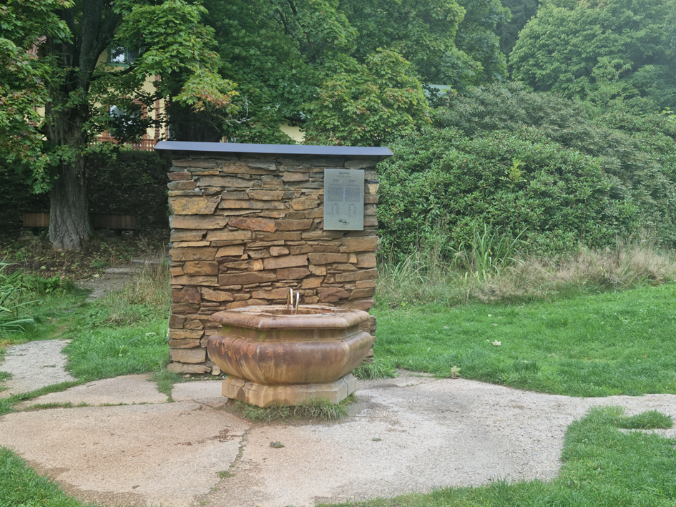
PRAMENY HELENA A VIKTOR
Prameny Helena a Viktor je možné čerpat v pitném pavilónku, pramen Marie je jímán pouze do studny, je však také monitorováno jeho chemické složení i vydatnost.

Slide 20
Pramen richard
Teplota pramene mírně kolísá mezi 8 a 9 °C, celková mineralizace je nízká a činí přibližně 180 mg/litr. Minerální voda obsahuje vysoké množství oxidu uhličitého, okolo 2 700 mg/litr, což dodává minerálce příjemnou chuť. Její nejvyšší předností je velmi nízký obsah železa v hodnotě 0,016 mg/litr. Pro svůj nízký obsah železa má vysokou trvanlivost bez případného znehodnocení vysráženými okry železa.

Slide 21
 | RICHARD | HELENA | VIKTOR
 | 2014 | 2014 | 2014
sodík | 10,00 mg/l | 29,40 mg/l | 16,60 mg/l
vápník | 28,80 mg/l | 249,00 mg/l | 136,00 mg/l
hořčík | 9,50 mg/l | 88,10 mg/l | 47,20 mg/l
železo | 0,02 mg/l | 35,50 mg/l | 35,20 mg/l
oxid uhličitý | 2350,00 mg/l | 2350,00 mg/l | 2350,00 mg/l

Slide 22
Balneoterapie je nedílnou součástí terapie a metafylaxe urologických onemocnění nejen pitnou léčbou minerálních vod, ale i využitím fyzikálních procedur, pohybové léčby a edukace pacientů.

Slide 23
Lázeňská léčba má své přesné indikace a léčebné prostředky se kombinují individuálně podle základní nemoci a podle celkové kondice nemocného, aby jejich efekt byl optimální.

Slide 24
DĚKUJI ZA POZORNOST

